Slide 1
Vägen till ett person- familjecentrerat arbetssätt
regionkalmar.se

Slide 2
”behandla patienter” eller ”göra något för dem”
”möta människor” och ”göra något tillsammans med dem”.
”Sjukdom och diagnos” eller ”hälsa och helhet”
Notes:
Traditionella förhållningssättet i vården är att vårdens yrkesutövare ska ”behandla patienter” eller ”göra något för dem”, snarare än ”möta människor” och ”göra något tillsammans med dem”.

Slide 3
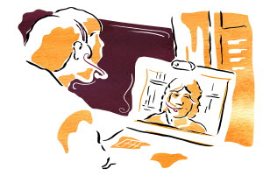
Grund för en Nära vård
Arbetssätt som utgår från individens resurser, behov och förutsättningar.
Att se, involvera och anpassa insatserna efter vad som är viktigt för just den personen.

Slide 4
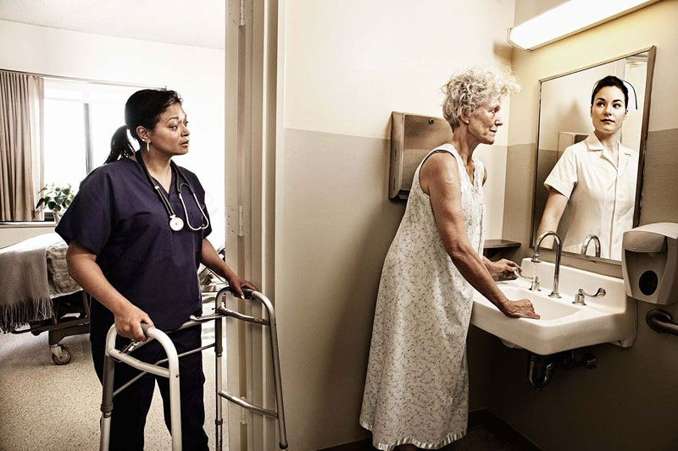
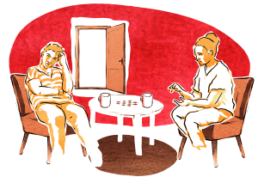
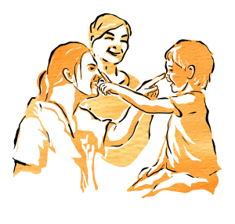
VAD ÄR VIKTIGT FÖR DIG?
Notes:
Tänka om tänka rätt!
Omställningen kräver att vi kompletterar våra tankesätt, samt att vi måste strukturera om kring våra arbetssysslor. Att finna tillfällen i vårdsituationer som faktiskt gör väldigt stor skillnad både för personal och patient/ anhörig.
Att våga möta våra medmänniskor med respekt, lyhördhet och intresse. Lyssna till berättelsen och reflektera och sedan agera utifrån det vi hör. Att ta sig tid och våga stanna kvar för att respektera det som sägs.
Öppna frågor
Vi kommer så mycket längre genom att våga ställa öppna frågor, då får svaren en helt annan innebörd. Att även öka tidsramarna i samtalet, ge tid för eftertanke.
Vi visar vårt intresse genom att stå kvar och lyssna, vi skapar utrymme. Först då kan vi förstå och agera om hur patient och närstående känner inför det som händer. Vi skapar en relation mellan vårdare/ patient/ närstående som möjliggör ett handhavande som grundar sig på sanning och erfarenhet.
En fråga som kan vara bra att använda sig av är ”VAD ÄR VIKTIGT FÖR DIG”??

Slide 5
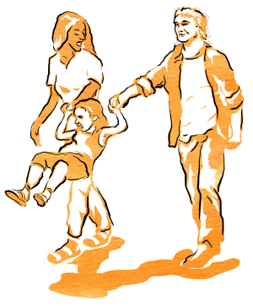
Tillsammans för ett mer person och familjecentrerat arbetssätts
Vi skapar utrymme för personen att dela med sig av sin livsberättelse
Vi ger personen och dennes närstående stöd att stärka det som är friskt och tar tillvara styrkor och förmågor
Vi planerar, dokumenterar och följer upp mål tillsammans med personen och närstående
Vi ger möjlighet att medverka i förbättringsarbete och verksamhetsutveckling på enheten

Slide 6
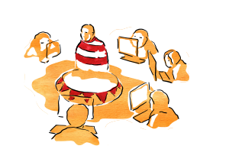
Kompetensutveckling
Studiecirkel med fem teman:
Framtidens vård, Berättelsen, Partnerskapet,
Sammanhanget, Ledarskapet.
Esther Simlab” Patienter och anhöriga deltar i scenarioövningar och simuleringar. Ex SIP, vårdplanering, utskrivningssamtal
Intressebanken
Notes:
Samordnad kompetensutveckling för regionens verksamheter och samverka med kommunerna.
Invånarna är medskapare i att utveckla arbetssätt. Studiecirklar/utbildningsdagar/utvecklingsdagar
”Esther Simlab” Patienter och anhöriga deltar i scenarioövningar och simuleringar. Ex SIP, vårdplanering, utskrivningssamtal
Intressebanken

Slide 7
Nationellt kompetenscentrum anhöriga NKA 2021:4
Regeringen har tagit beslut om en nationell anhörigstrategi
Foldern finns att ladda ner på Nka:s webbplats: https://anhoriga.se/informationsmaterial

Slide 8
Var hittar jag information om personcentrerad vård?
Centrum för personcentrerad vård – GPCC Göteborg universitet https://www.gu.se/gpcc
Sveriges Kommuner och Regioner SKR https://skr.se/skr/tjanster/rapporterochskrifter/publikationer/personcentreradvardisverige.54829.html
Vårdförbundet https://www.vardforbundet.se/siteassets/engagemang-och-paverkan/sa-gor-vi-varden-battre/vad-alla-behover-veta-om-personcentrerad-vard.pdf

Slide 9
Kontaktuppgifter
Camilla Ed Sjöbäck camilla.sjoback@regionkalmar.se
Sjuksköterska, studiecirkelledare
Marie Åberg Petersson marie.petersson3@regionkalmar.se
Chef Kliniskt träningscentrum Region Kalmar län
https://kompetensportalen.regionkalmar.se/dashboard

